Slide 1
СВОЯ
ИГРА
6 класс
Флора и фауна

Slide 2
I раунд

Slide 3
Фауна
Флора
Все о птицах
Все о цветах
10
20
30
40
50
10
20
30
40
50
10
20
30
40
50
10
20
30
40
50

Slide 4
II раунд

Slide 5
Птицы рекордсмены
Растения рекордсмены
Рептилии рекордсмены
Насеко-мые ре-кордсмены
Звери рекордсмены
10
20
30
40
50
10
20
30
40
50
10
20
30
40
50
10
20
30
40
50
10
20
30
40
50

Slide 6
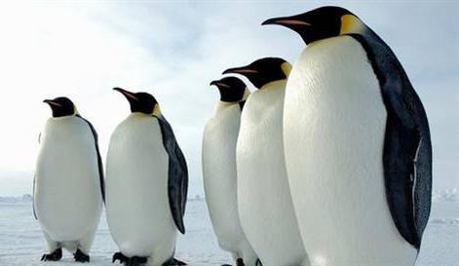
Птицы-рекордсмены 10
Самая крупная
водоплавающая
птица
Самая крупная водоплавающая птица –императорский пингвин.
Его рост – 1,2 метра, а размах грудных плавников -1,3м., а вес – 42,6 кг.

Slide 7
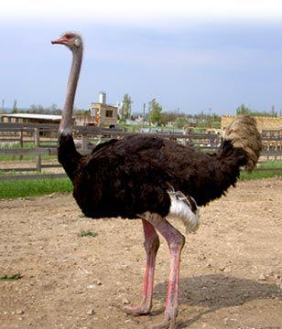
Птицы-рекордсмены 20
Самая крупная
птица
Самая крупная в мире птица –
страус, его рост почти 2,4 метра.
Рост некоторых особей – 2,7м.,
а вес до 156 кг.

Slide 8
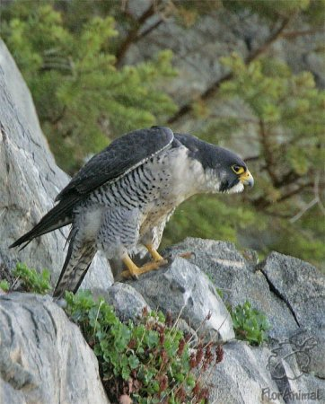
Птицы-рекордсмены 30
Сокол-сапсан, падая с большой высоты, развивает скорость до 250км/ч. В горизонтальном полете стриж развивает скорость до 171 км/ч.
Самая быстролетающая
птица

Slide 9
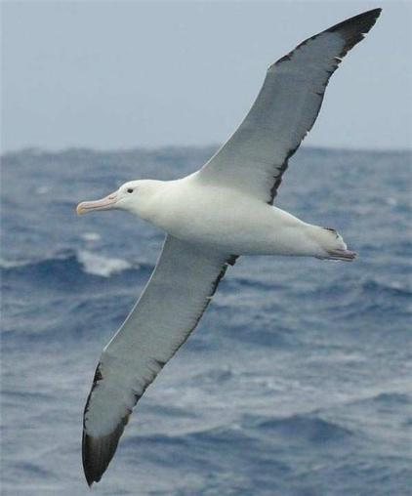
Птицы-рекордсмены 40
У этой птицы самый
большой размах крыльев
Размах крыльев странствующего альбатроса достигает 3,7 метров

Slide 10
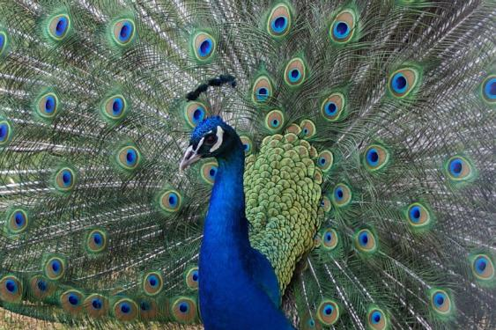
Птицы-рекордсмены 50
У этой птицы самый
громкий голос
Индийский павлин издает самые громкие среди всех птиц крики, которые слышны за несколько километров

Slide 11
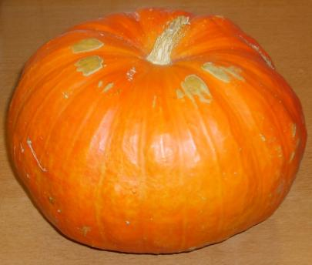
Растения-рекордсмены 10
Самые крупные
овощи
Самые крупные размеры выращенных человеком фруктов и овоще: капуста 51,8 кг, тыква – 171,4 кг., дыня – 40,8 кг.

Slide 12
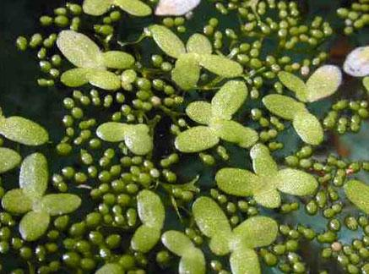
Растения-рекордсмены 20
Это самое крошечное
из цветущих растений
Плавающая ряска – самое маленькое цветущее растение в мире. На ногте вашего пальца свободно разместится 25 таких листьев

Slide 13
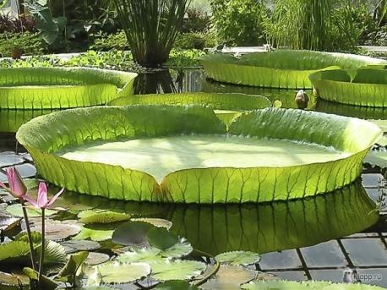
Растения-рекордсмены 30
Самое крупное
водное растение
Гигантская водяная лилия с Амазонки является самым крупным растением. Ее листья достигают 2 м., способны выдержать на себе ребенка

Slide 14
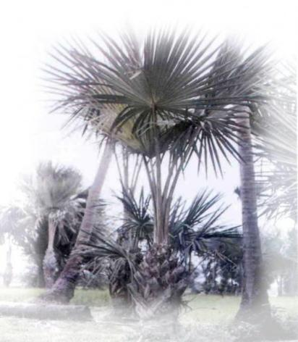
Растения-рекордсмены 40
У этого растения самые
крупные листья
Пальма раффия имеет самые крупные в мире листья. Они достигают 20м.

Slide 15
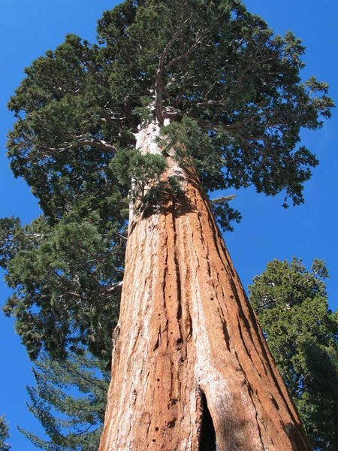
Растения-рекордсмены 50
Это гигантская секвойя, она живет в Калифорнии, США и носит имя «генерал Шерман». Ее высота 83м. Ее древесины хватило бы на 40 одноэтажных домов
Это самое большое растение, живущее
ныне на Земле

Slide 16
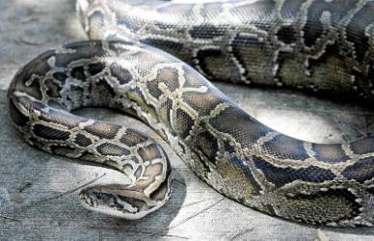
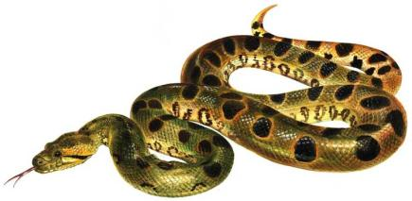
Рептилии-рекордсмены 10
Эта змея самая
длинная
Самая крупная рептилия, когда-либо пойманная – 9-тиметровый сетчатый питон. Анаконды могут достигать огромных размеров. Сообщали об экземпляре в 42 метра

Slide 17
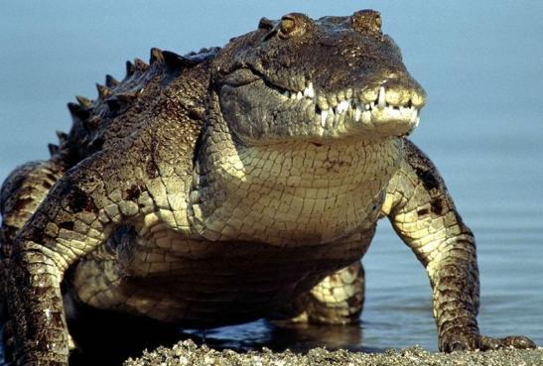
Рептилии-рекордсмены 20
Морские крокодилы – самые крупные рептилии. В 1954 году был убит крокодил длиной 8м., весом 2 т. Ширина его туловища была 1,5 метра
Самые крупные
рептилии

Slide 18
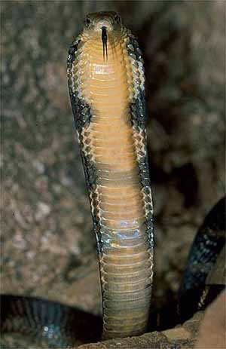
Рептилии-рекордсмены 30
Самая ядовитая
змея
Яд морской кобры примерно в 100 раз сильнее яда любых других змей

Slide 19
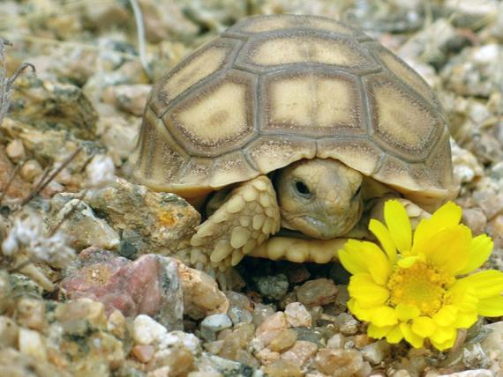
Рептилии-рекордсмены 4 0
Эти рептилии живут
дольше всех
Это мавританская черепаха.
Она живет 150 лет

Slide 20
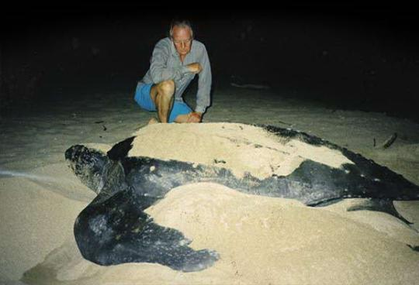
Рептилии-рекордсмены 50
Эта черепаха самая
крупная
Гигантская кожистая черепаха с Галапагосских островов весит около 159 кг., а ее панцирь достигает метра в поперечнике

Slide 21
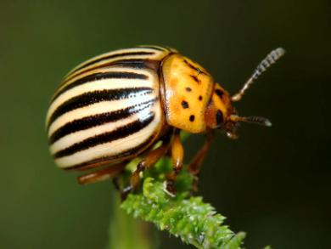
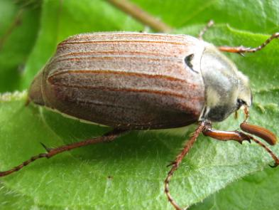
Насекомые-рекордсмены 10
Самый крупный отряд
насекомых
Это отряд жесткокрылых (жуков), которых насчитывается около 330 тыс. видов, что составляет 1/3 всех насекомых

Slide 22
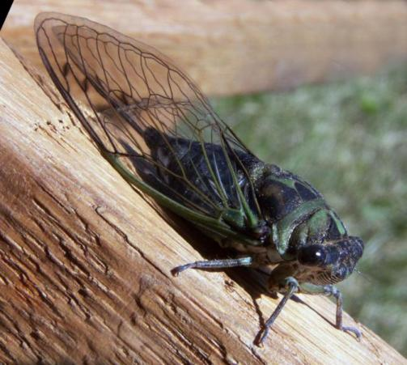
Насекомые-рекордсмены 20
Самцы цикады издают самые громкие звуки. Этот звук слышен на расстоянии свыше 400м.
Самое громкогласное
насекомое

Slide 23
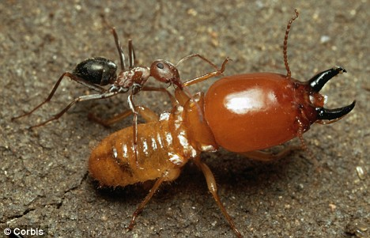
Насекомые-рекордсмены 30
Самая большая
продолжительность
жизни у насекомых
Царицы некоторых видов термитов живут до 50 лет

Slide 24
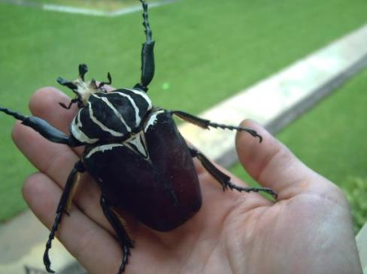
Насекомые-рекордсмены 40
Это насекомое
самое тяжелое
Это облаченный в массивный панцирь африканский жук голиаф. Его вес достигает 100г.

Slide 25
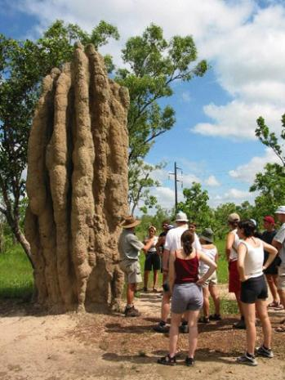
Насекомые-рекордсмены 50
Самые крупные гнезда
насекомых
В Австралии найдено самое крупное гнездо термитов. Его высота составляет 6,1м., а длина окружности у основания – 31м.

Slide 26
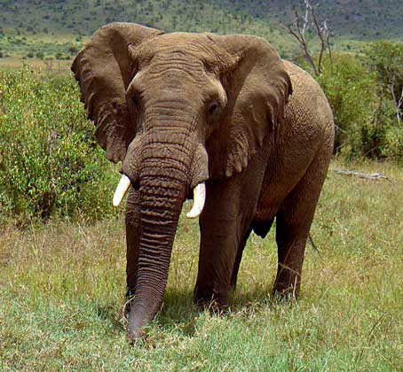
Звери-рекордсмены 10
Млекопитающие-
долгожители
Африканские слоны живут 70 лет, некоторые около 80 лет

Slide 27
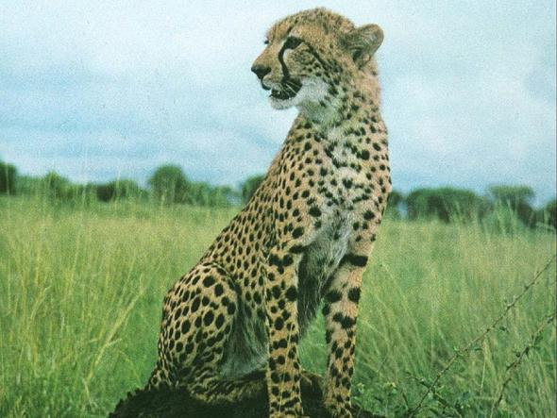
Звери-рекордсмены 20
Самое быстрое
млекопитающее
Гепард на коротких отрезках развивает скорость до 110 км/ч

Slide 28
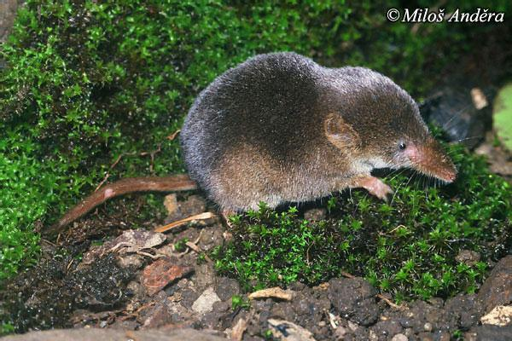
Звери-рекордсмены 30
Самое крохотное
сухопутное млекопитающее
Землеройка от головы до хвоста составляет 6-8 см., длина хвоста 2,5 см, весит до 2,5г.

Slide 29
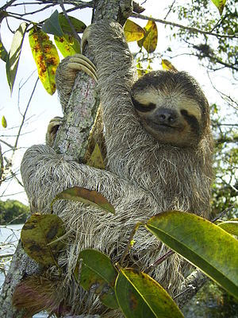
Звери-рекордсмены 40
Трехпалый ленивец передвигается по земле со скоростью около 2м. В минуту, по деревьям – 3 м/мин.
Самое медлительное
млекопитающее

Slide 30
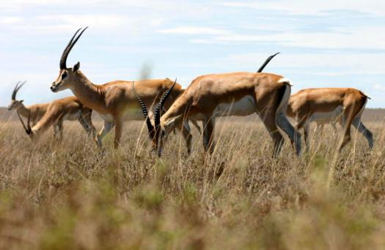
Звери-рекордсмены 50
Самое большое стадо
млекопитающих
Стадо газелей достигает численности до 100млн. животных. Рассказывают, что одно такое стадо было шириной 24 км. и тянулось на 150км.

Slide 31
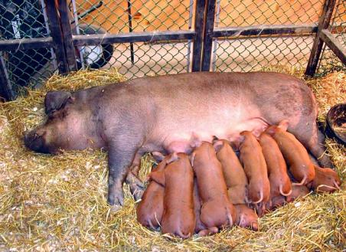
Фауна 10
У коровы – отел
у кошки – окот,
у свиньи – …
У свиньи опорос

Slide 32
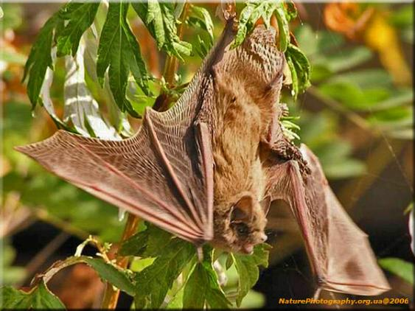
Фауна 20
Они единственные
из млекопитающих
способны летать
без посторонней помощи
Это рукокрылые – летучие мыши. Их существует почти 100 видов: нетопыри, вампиры, крыланы, ушаны

Slide 33
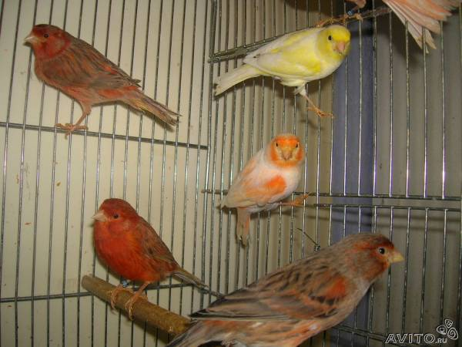
Фауна 30
Эту птицу учат петь,
посадив рядом соловья
Канарейку

Slide 34
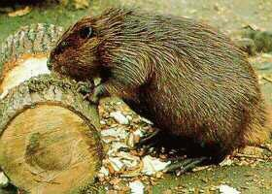
Фауна 40
Этого симпатичного зверька
можно назвать инженером –
гидростроителем
Бобры сооружают не только норы, но и каналы, и многометровые плотины

Slide 35
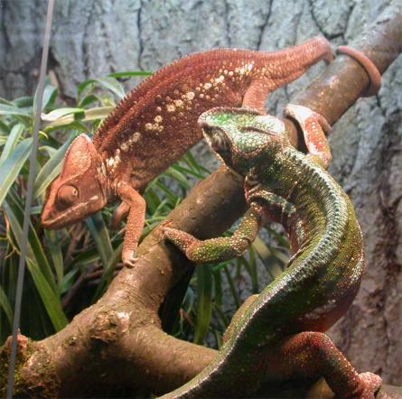
Фауна 50
С этим близким родствен-
ником ящерицы А.П. Чехов
сравнивал
господина Очумелова
Хамелеон

Slide 36
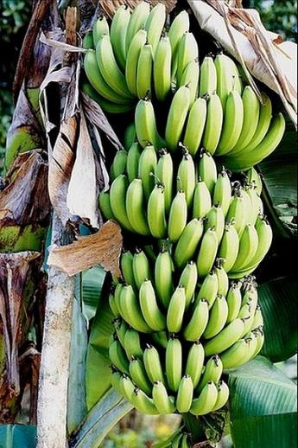
Флора 10
Брюки или
тропические плоды
Бананы

Slide 37
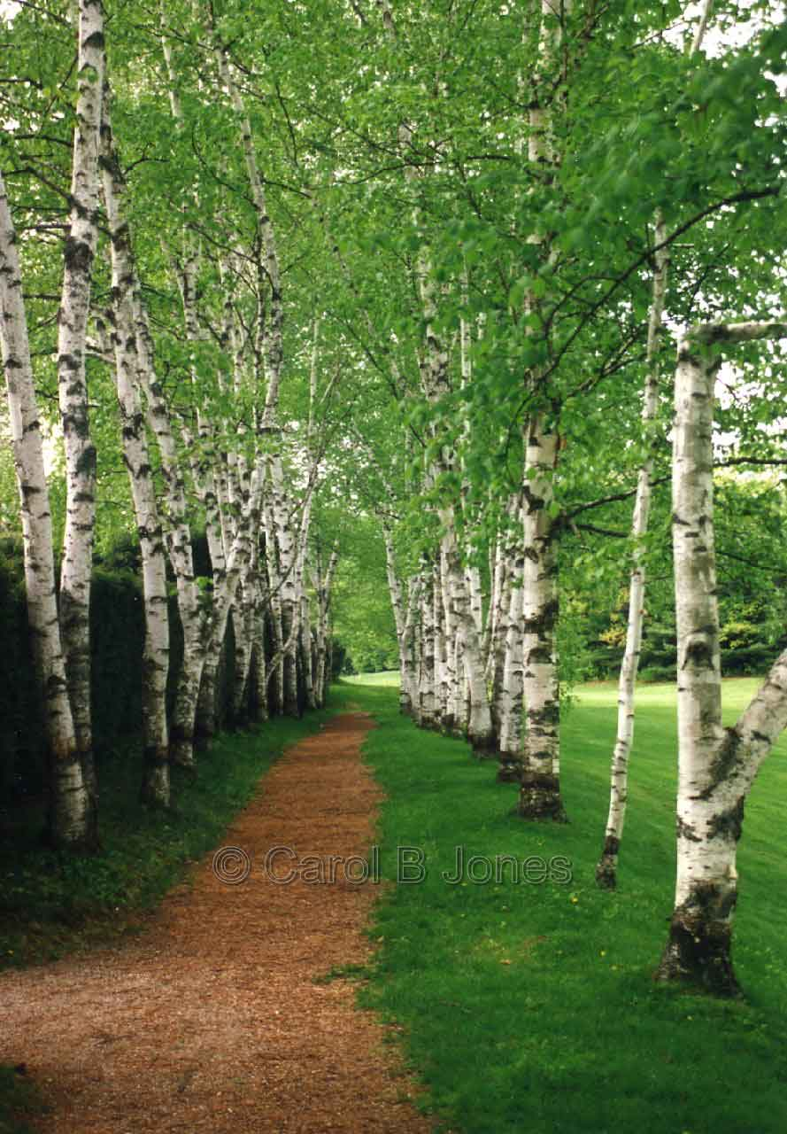
Флора 20
Именно это дерево является
символом России.
Берёза

Slide 38
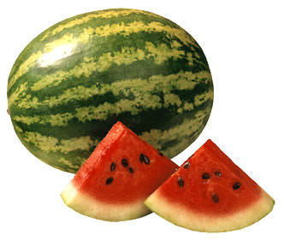
Флора 30
Этой крупной зеленой ягодой
лакомились еще египетские
фараоны, а в Россию
ее завезли в 17 веке
Арбуз

Slide 39
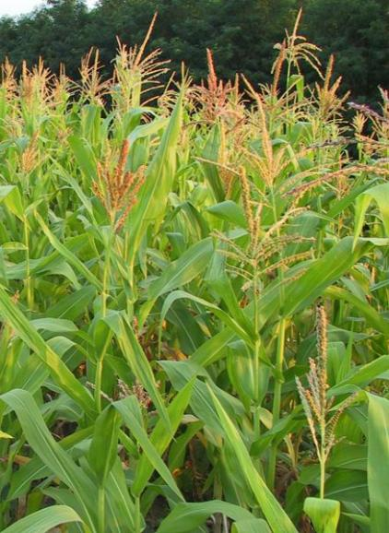
Флора 40
Однолетнее травянистое
растение, высотой 2- 3 метра.
Ценная зерновая и
продовольственная культура
Кукуруза

Slide 40
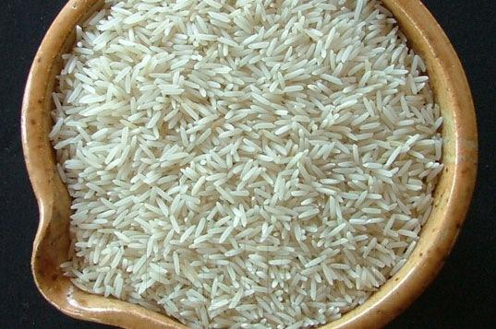
Флора 50
Его называют сыном солнца и
воды. Растение теплолюбиво и
требует обилия влаги. Для
стран Азиатского континента
служит основным продуктом
питания.
Рис

Slide 41
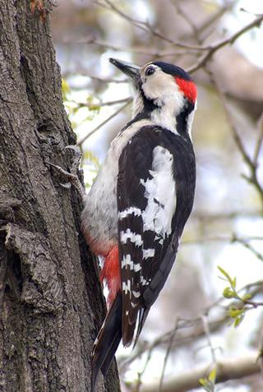
Все о птицах 10
Эти птицы являются
санитарами леса
Дятлы

Slide 42
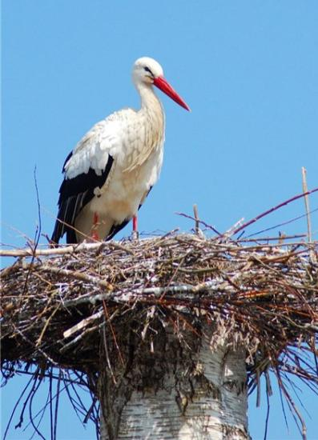
Все о птицах 20
Очень крупная птица,
живущая рядом с человеком
Аист

Slide 43
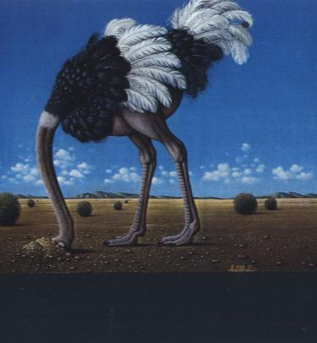
Все о птицах 30
Эта птица прячет голову
в песок, почему?
Страус, опуская голову в горячий песок, ждет пока погибнут паразиты

Slide 44
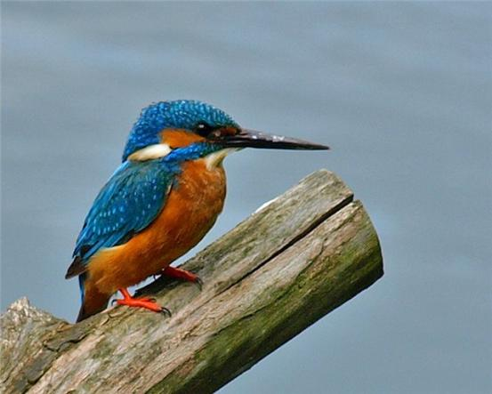
Все о птицах 40
Этот близкий родственник
воробья выстилает свое
гнездо рыбьими костями
Зимородок

Slide 45
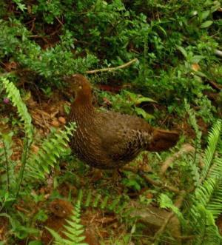
Все о птицах 50
У этой птицы гнездо с
искусственным подогревом
У курицы (дикой) с океанических островов. Она сгребает кучу из мусора в два человеческих роста и ждет, когда она загниет. Затем откладывает в теплую кучу яйца

Slide 46
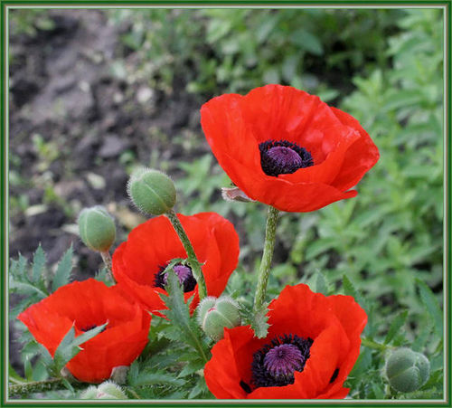
Все о цветах 20
По греческим сказаниям,
этот цветок является
цветком бога сна.
Мак

Slide 47
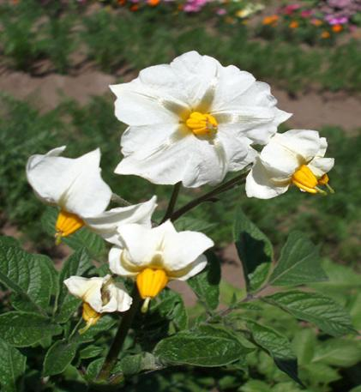
Все о цветах 30
Именно этим цветком
Мария-Антуанетта украсила
наряд для бала
Картофельными цветками

Slide 48
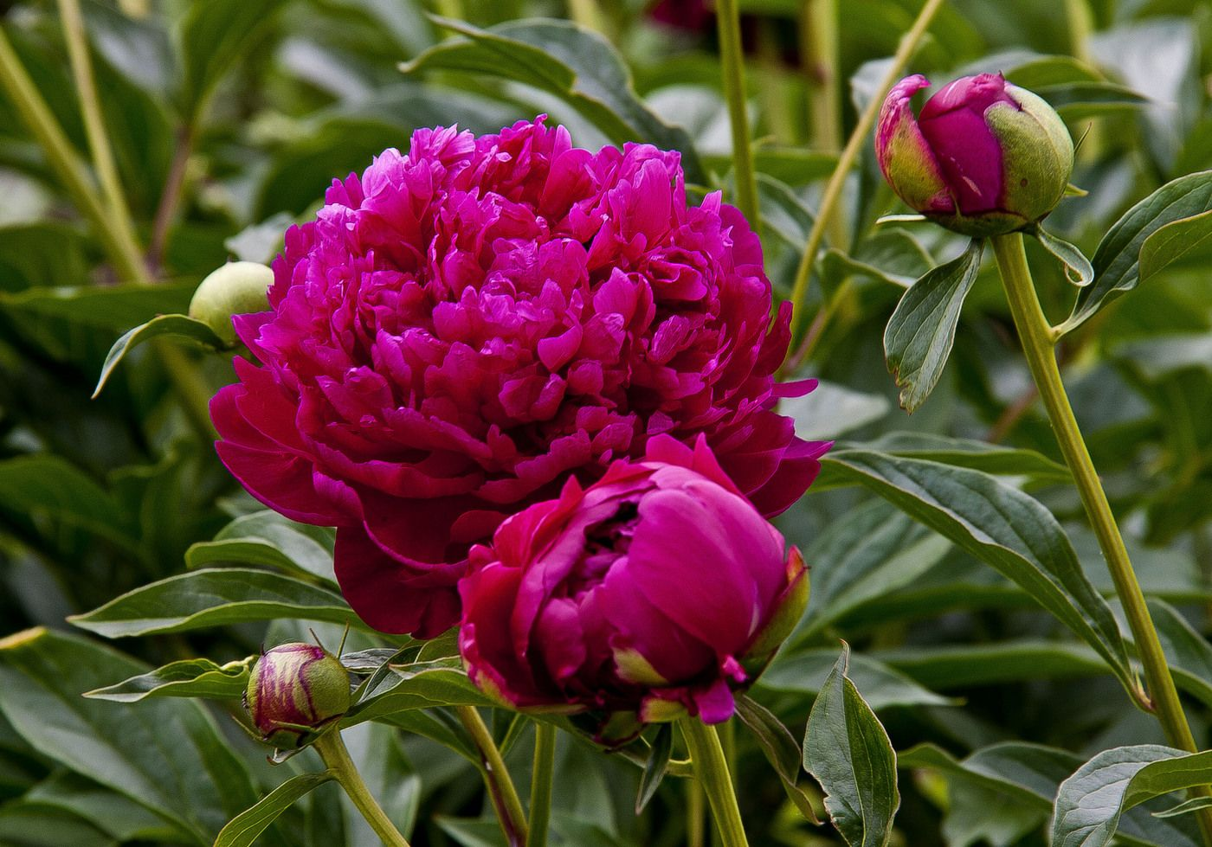
Все о цветах 40
В Китае этот цветок — символ долголетия и любви, а в Японии — олицетворение застенчивости. В Пакистане, Иране, Индии — это символ неуклюжести и глупой гордости. Назовите имя цветка.
ПИОН

Slide 49
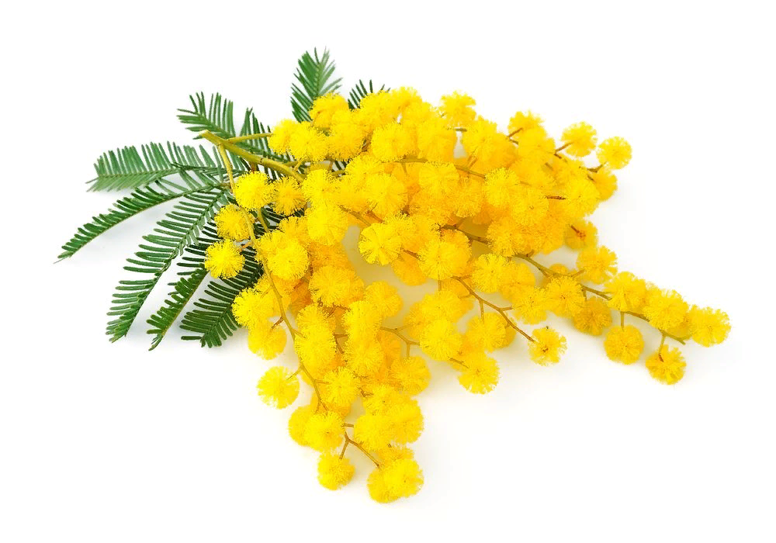
Все о цветах 50
Праздник какого цветка каждый год отмечают в феврале во французском городе Канны?
Мимозы

